Slide 1
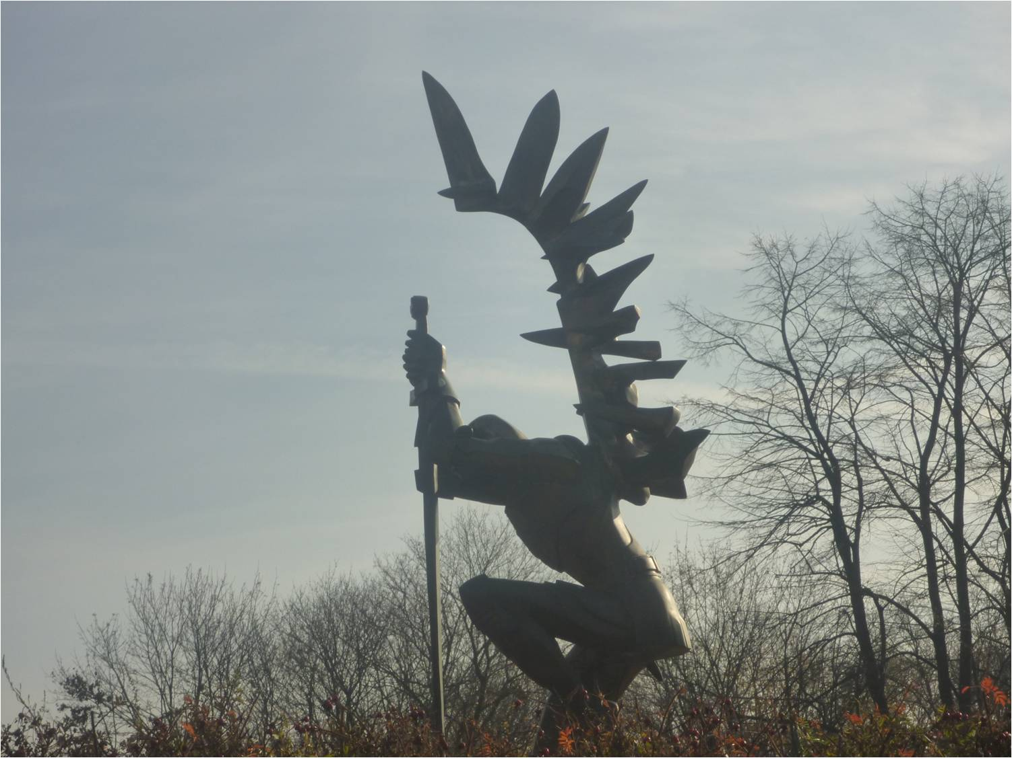
Свобода як цінність
(Pierwsza Rzeczpospolita)
Христина Богера,
аспірант кафедри філософії ЛНУ ім. І. Франка

Slide 2
Європу поєднує певна духовна спільність, яка виводить своєю основою християнство. Проте, істинним залишається факт, що в цій європейській духовній спільності існує відмінне розуміння універсальних цінностей.
Цінності становлять найбільш істотний елемент кожної культури, в тому числі і культури польської. Вони є двигуном діяльності суспільства, основою його оцінок, присутні у всьому, що відбувається в суспільстві.
Аксіологічні орієнтації суспільства першої Речі Посполитої, їх цінності, переконання про те, що цінне і добре, однаково виявлені в науковому аналізі та емпіричних дослідженнях як і репрезентовані у шляхетській культурі, характеризуються парадоксами і антиноміями, парадоксами і розбіжностями.

Slide 3
В Старопольську добу сформувався громадянський етнос, тобто певна система норм, цінностей і принципів загально акцептованих шляхетським суспільством.
З поняттям Речі Посполитої тісно пов'язували окреслення “спільне добро” (bonnum commune) і “право посполите” (ius commune).
Спільне добро ототожнювалося з добром суспільства і держави, воно становило найвище право
(Wisner H. Najjasniejsza Rzeczpospolita. Skize z dziejow Polski szlacheckiej XVI – XVII wieku. Warszawa, 1978. s.13)
Ідеал громадянина
у суспільній свідомості існувало уявлення про те, якими рисами має володіти громадянин.
Свобода як реально існуюча суспільна цінність, гарантована правами Речі Посполитої.
Найважливіші суспільні ідеали:
суспільна активність, участь в публічному житті, реагування на проблеми і потреби держави, готовність до самопожертви задля суспільства і держави.

Slide 4
РІЧ ПОСПОЛИТА
СВОБОДА
Марцін Круль, сучасний польський вчений, філософ, історик ідеї, стверджує, що СПІЛЬНЕ ДОБРО визначає мету громадянського суспільства, а його досягнення можливе лише в демократичній країні, яка правно забезпечує свободу публічної сфери.

Slide 5
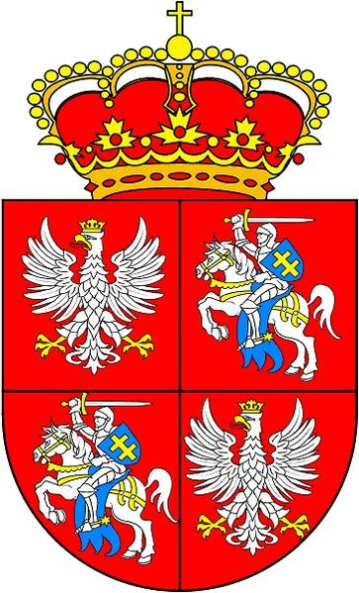
ПЕРША Річ ПОСПОЛИТА
Про Польщу в XVI ст. часто говорилось – Річ Посполита.
  “Слово це з одного боку означало батьківщину і державу, а з другого – соціальну спільноту”
  [A. Sucheni-Grabowska, Rzeczpospolita // Wielka Encyklopedia Polki. T2. Krakow, 2004, s.1108.]
  Культуру Речі Посполитої дослідники визначають як “культуру шляхетську”. Вона “надавала тон цілості життя” того часу.
  [J. Tazbir. Kultura szlachecka w Polsce. Rozkwit – upadek – relikty. Warszawa, 1978. s.8]

Slide 6

СВОБОДА
(контекст диспонованого поняття)
“Свобода є універсальним виміром людської сутності, - зазначає С. Кримський і додає, що у різних націй різний вияв і різна реалізація цієї свободи”.
В добу Ренесансу свобода підносилась до рангу найвищої цінності і мислилась в контексті громадянських свобод і вольностей.
У цій інтерпретації свобода визначалася як “можливість людини формувати не тільки свою власну природу, а й змінювати наявну соціальну дійсність”.
Отже, свобода тлумачилась як гарантоване законом право на життя і власність і була “потребою натуральною” нового ренесансного суспільства.
Саме в такому аспекті пропонується аналіз свободи як найвищої цінності Першої Речі Посполитої.

Slide 7
“Wiara w fatum sprowadza na ziemię fatum.
А wiara w wolność sprowadza na ziemię wolność”.
- Józef Stanisław Tischner
Цінність свободи окреслена і через суспільну групу і через саму людину.
Сутність свободи (Перша Річ Посполита)
Свобода мислилась як єдина і неподільна свобода, як підстава непорушності прав шляхти
як очевидні станові привілеї шляхти.

Slide 8
Єдина і неподільна свобода вважалась найвищою цінністю
[A. Grzeskowiak-Krwawicz. Lex est Rex in Polonia et in Lithuania... Tradycje prawno-ustrojowe Rzeczypospolitej – doświadczenie i dziedzictwo, Warszawa, Wydawnictwa TK, 2008, s. 25 - 42]
Позитивна свобода
Участь в політичному житті, можливість вирішувати долю держави, співгромадян і самого себе.
Негативна свобода
Приватна свобода від державної влади.
Права грромадянина в широкому розумінні.

Slide 9
Від XVI ст. свобода для поляків становила залежність громадян від власної волі, а не від волі влади.
РЕЗЮМЕ:
Свобода як цінність періоду Першої Речі Посполитої – це перш за все, реалізація самоствердження громадян.
Свобода - як суспільна цінність, яка реалізувалася в тогочасній державі, у відносинах громадянин – влада.
Аксіологічний вимір свободи Старопольського періоду полягала у мотивації суспільних дій до незалежності тогочасної держави як найвищого спільного блага.

Slide 10
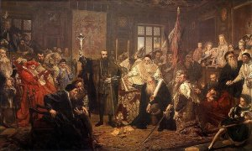
ДЯКУЮ ЗА УВАГУ!
ДЯКУЮ ЗА УВАГУ!

